Slide 1
HTE - Vételtechnikai szakosztály, Kábeltelevíziós szakosztály, Média Klub:
„A digitális földfelszíni televízió hálózat adástechnikai bemutatása”
Varga-Berta Dávid
2015.04.22.
BUDAPEST

Slide 2

A tartalomról…
  ADÓBERENDEZÉSEK
    Mit nevezünk alapsávi adónak?
    Milyen adótípusokat különböztetünk meg?
    Milyen tartalékolási eljárásokat alkalmazunk
    Milyen hűtési rendszereket alkalmazunk
    Rendszertechnikai alapok
      Adóberendezés – Meghajtó fokozat
      Adóberendezés – Teljesítményerősítő
    RF rendszertechnikai alapok
  TÁPVONALAK
    Elméleti alapok röviden
        Biztonsági tényező, mint tervezési alap paraméter
        Crest faktor, mint tervezési alap paraméter
        Különféle csúcsfeszültségek bekövetkezési valószínűsége a CF függvényében, adók összegzése
        Teljesítmény és feszültség viszonyok
    Tápvonalak terhelhetősége
  ÖSSZEGZŐK
    RF összegző definíciója, célja
    RF összegző típusai
    CIB combinerek felépítése, méretezése
    Tipikus értékek, mérések
    CIB combinerek felfűzése

Slide 3
Mit nevezünk alapsávi adónak?
Milyen adótípusokat különböztetünk meg?
Definíció:
  Olyan berendezés, mely a meghajtáshoz szükséges modulációs jelet a fejállomásról kvázi-közvetlen módon, a modulációs hálózaton keresztül kapja.
  Alapsávi adóberendezések:
  Low power: Pki<250W
    Léghűtés
  Medium power: 250W<Pki<1kW
    Léghűtés
  High Power: 1kW<Pki
    Léghűtés
    Vízhűtés
  A fenti meghatározásból következik, hogy definiálunk átjátszó üzemű adóberendezéseket is!
  Átjátszó üzemi adóberendezések:
  Retransmitter: A vételi és az adási csatorna különbözik
    Speciális eset: Gap filler: A vételi és az adási csatorna azonos!

Slide 4
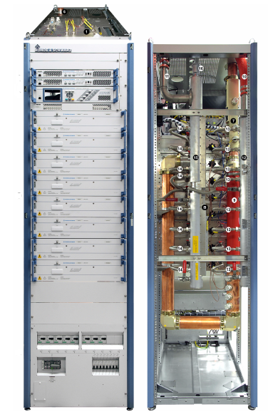
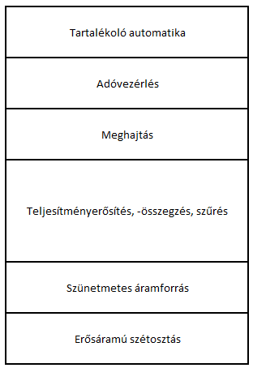
    Rendszertechnikai alapok – Alapsávi adóberendezés
Tartalékoló automatika
Adóvezérlés
Meghajtás
Teljesítmény erősítés
Teljesítmény összegzés
Felharmonikus szűrés
Szonda rendszer
Szünetmentes áramforrás
Erősáramú szétosztás

Slide 5
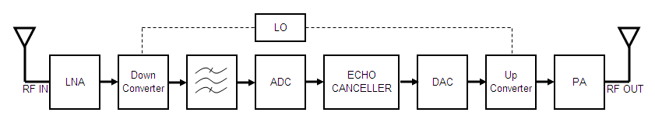
Rendszertechnikai alapok - Gapfiller
Általános tömbvázlat:
anyaadó vételi szint
Tx/Rx ant. közötti elválasztás
nem kívánt visszacsatolás, saját jel
CH_{Rx}
CH_{Tx} = CH_{Rx}
P_{OUT}
processzálási idő (τ)
késleltetés a bemenet és a kimenet között
A nem kívánt visszacsatolás hatását kompenzáló áramkőr. A gap-filler legfontosabb egysége

Slide 6
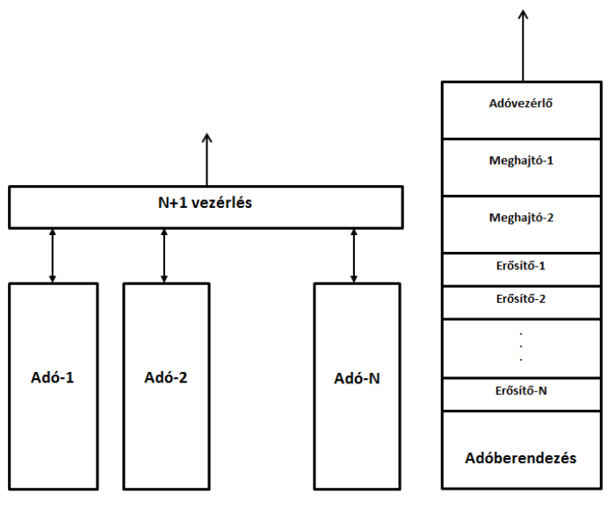
    Tartalékolási eljárások az adóberendezések esetén
Az adóberendezések tartalékolási eljárásai
  1+1 elvű rendszer
    1 darab üzemi és 1 darab tartalék adó
    Közös tartalékoló automatika
    Totális redundancia
    Individuális működési lehetőség
  N+1 elvű rendszer
    N darab üzemi adó és 1 darab tartalék adó
    Közös tartalékoló automatika
    Individuális működési lehetőség
  Dual Drive (DD) elvű rendszer
    Üzemi adón belül kialakított redundancia
    Csak a meghajtás redundáns
Üzemeltetési kérdések:
  Mi történik, ha az automatika meghibásodik?
  Mi történik, ha az adóvezérlés meghibásodik?
  Mi történik, ha az exciter meghibásodik?
  Mi történik, ha a PA meghibásodik?

Slide 7
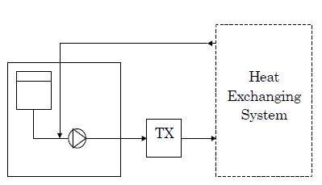
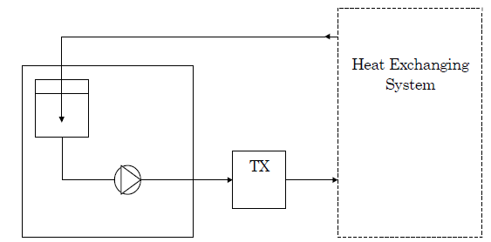
    Hűtési rendszerek és üzemeltetési kérdései
Vízhűtés:
  Teljesen zárt hűtőrendszer Hibrid hűtőrendszer
  Hűtőfolyadékok és azok kezelési módjai (vizsgálatai)
  Redundanciák a rendszerben
  Visszatérő hibajelenségek és tapasztalatok
Üzemeltetési kérdések:
    Mi történik, ha a hűtőrendszerben alacsony nyomás riasztás áll fenn?
    Mi történik, ha a hűtőrendszerben hőcserélőre utaló hibajelzés van?
    Mi történik, ha a hűtőrendszerben a szivattyúra utaló hibajelzés van?

Slide 8
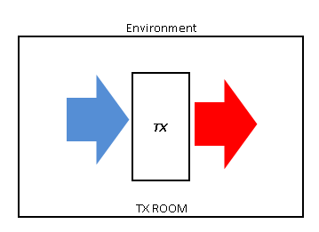
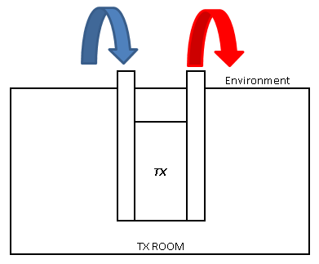
    Hűtési rendszerek és üzemeltetési kérdései
Léghűtés:
  Direkt elszívásos rendszerek Légcsatornás rendszerek
  Klimatizálás, légszűrés és azok kérdései
  Redundanciák a rendszerben
  Visszatérő hibák és tapasztalatok
Üzemeltetési kérdések:
    Klímaberendezések ideális elhelyezkedése
    Mi történik, ha a rendszerben egy elszívó ventillátor meghibásodik?
    Mi történik, ha nem üzemi hőmérsékleten járatjuk a berendezéseket?

Slide 9
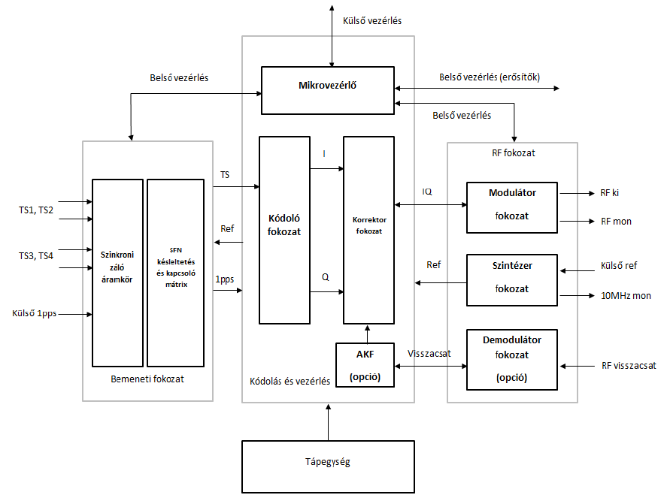
    Rendszertechnikai alapok - Adóberendezés – Meghajtó fokozat
Meghajtások:
  ASI
  IP
Vezérlés
Kódoló fokozat
Modulátor fokozat
Korrektor fokozat
Szinkronizálás
Monitoring

Slide 10
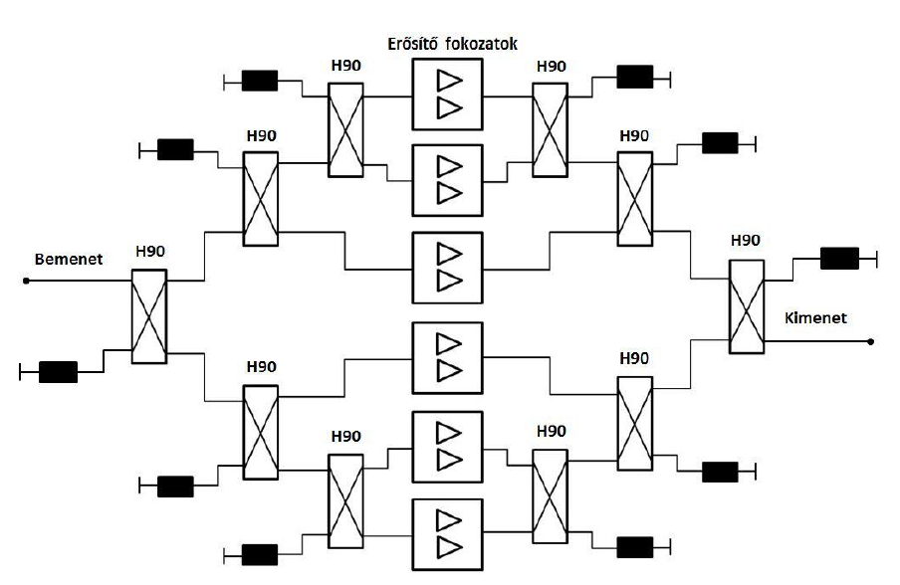
    Rendszertechnikai alapok - Adóberendezés – Teljesítményerősítő fokozat
Meghajtások
Teljesítmény osztás
Erősítés
Teljesítmény összegzés
Monitoring

Slide 11
    Rendszertechnikai alapok - RF rendszertechnika

Slide 12
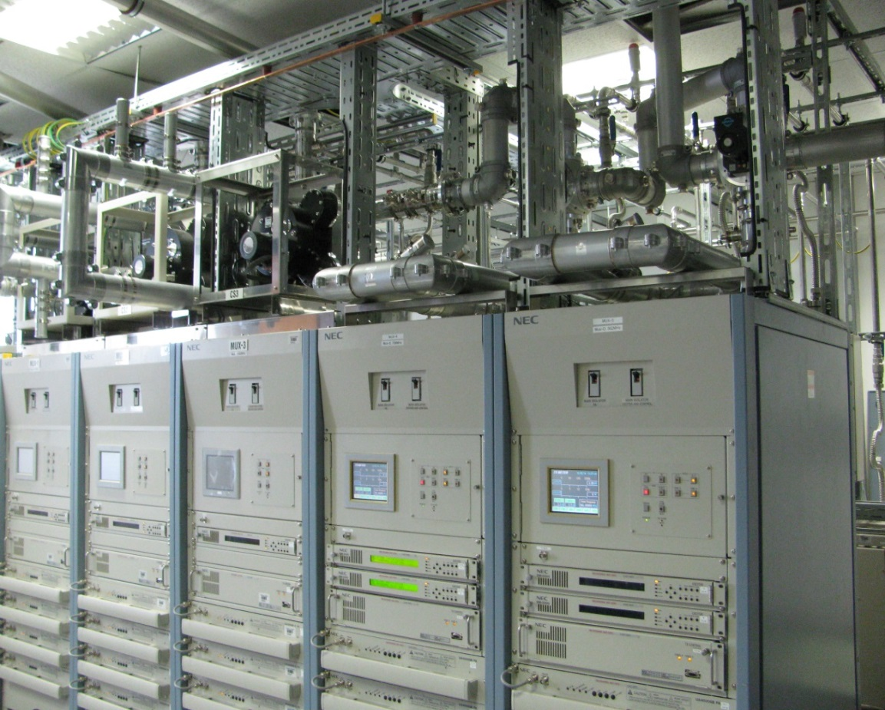
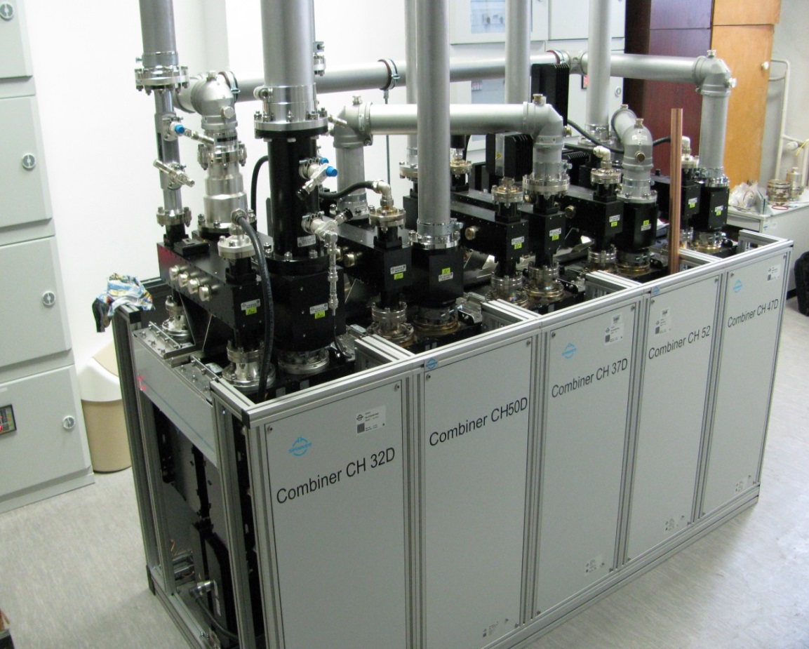
    Rendszertechnikai alapok - RF rendszertechnika

Slide 13


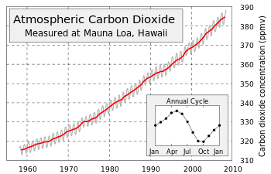
  A DVB-T technológia jelenlegi állapota - Trendek
Költséghatékonyság mindenek felett
Energia
  5 kW DVB-T adó átlagosan 20% hatásfok
  25 kW felvett teljesítményt jelent (20kW hőveszteség!)
  25 kW x 24óra x 365 nap = 219 000kWh fogyasztás
  175 200 kW hőveszteség !!!
  Kb. 19 000 EUR (5 700 000 HUF) hőveszteségre
  → Hatásfok javítás → Ökolábnyom csökkentés
Hely, Méret
  Single TX adó (1 rack = 1 nagyteljesítményű adó)
  MultiTX megoldás (1 rack = több nagyteljesítményű adó)
  Integrált adástechnika és hűtőrendszer

Slide 14
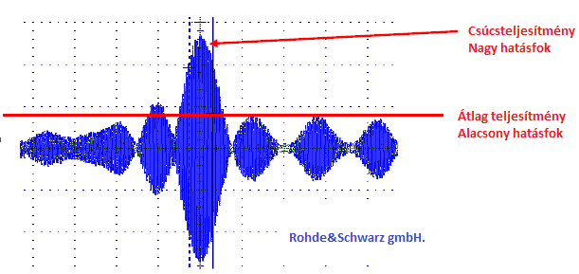
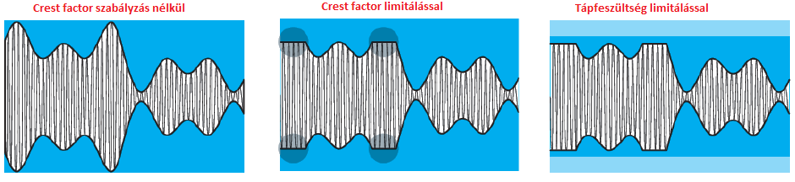

  A DVB-T technológia jelenlegi állapota - Technológia háttér
$CF=\frac{PPEAK}{PRMS}$
„Nagy” dinamika – Csúcsok átvitele miatt
Alacsony hatásfok – Csúcsok átvitele miatt
Crest factor limitálása okozta problémák
MER-teljesítmény felvétel optimum keresés, korlátok
Kiút keresés:
  Doherty-erősítő elve
  Envelope-tracking elve
Ups

Slide 15
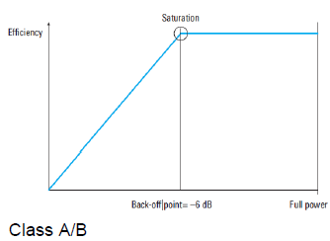
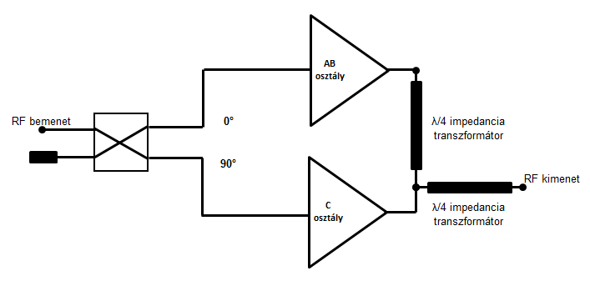
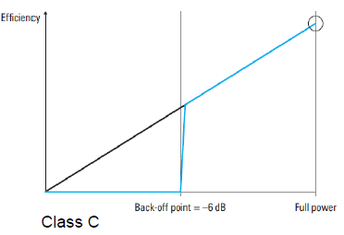
  A DVB-T technológia jelenlegi állapota - Doherty technológia
Új technolgóia? (1936 – William H. Doherty)
Mobilosok számára ismertebb, mint a műsorszórásban
Két erősítő „váltott” üzemben
  Alacsonyabb dinamika igény a „normál” erősítőre
  Nincs szükség a C osztályú erősítőre, amíg egy „csúcs” be nem fut
Hogy alkalmazható ez 400MHz sávszélességben?
33-38% hatásfok!!!

Slide 16

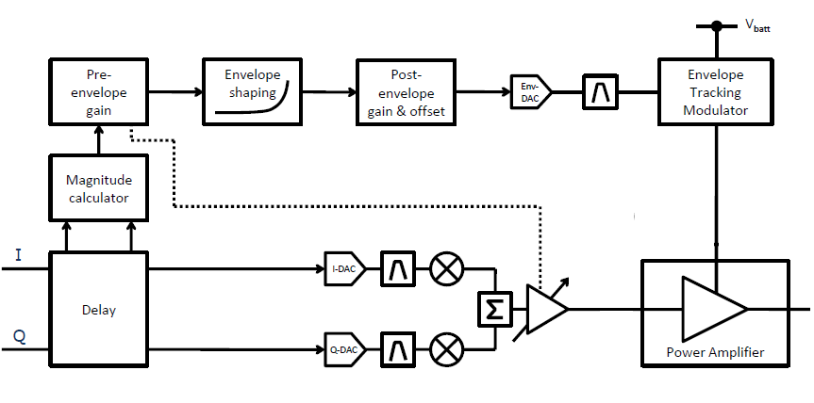

  A DVB-T technológia jelenlegi állapota - Envelope tracking technológia
Tápfeszültség modulálása a vezérlő jel burkolójával
Ups

Slide 17
A DVB-T technológia jelenlegi állapota - Miért is fontos mindez?
5 kW adó javított hatásfoka 35%
14.28 kW felvett teljesítmény (9.28kW hő veszteség)
14.28 x 24 óra x 365 nap = 125142.9kWh fogyasztás
81 342 kW hőveszteség ←→ 175 200 kW
Megtakarítás: 93 858 kW (kb. 44t CO₂ kibocsájtás)
Kb. 9000 EUR - 2 700 000 HUF | 33HUF/kW |
      Kb. 5 700 000 HUF
kb. 3 000 000 HUF

Slide 18
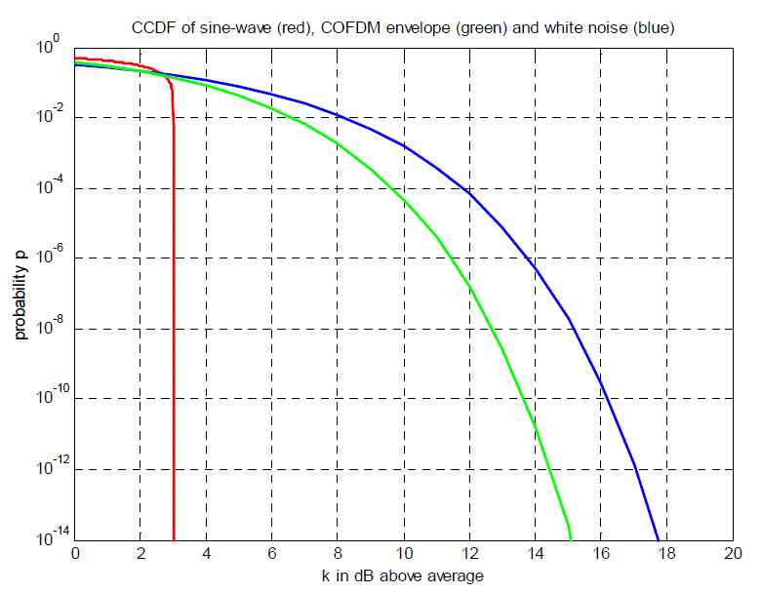
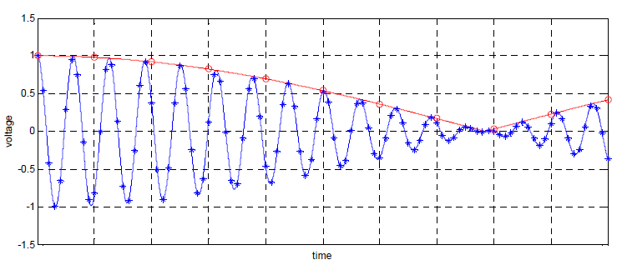
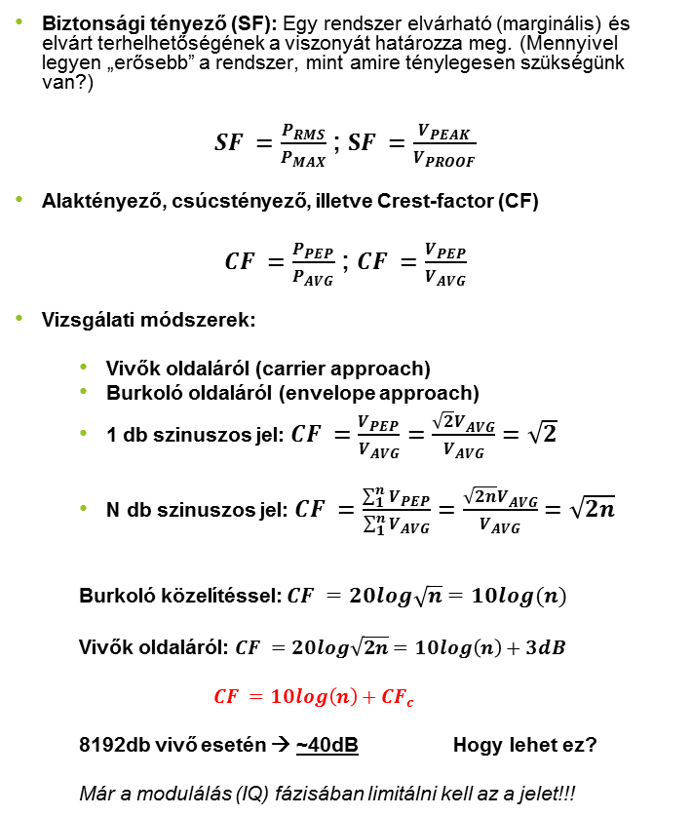
Tápvonalak - Elméleti alapok
  Biztonsági tényező (SF): Egy rendszer elvárható (marginális) és elvárt terhelhetőségének a viszonyát határozza meg. (Mennyivel legyen „erősebb” a rendszer, mint amire ténylegesen szükségünk van?)
  $SF =\frac{P_{RMS}}{P_{MAX}}$ ; $SF =\frac{V_{PEAK}}{V_{PROOF}}$
  Alaktényező, csúcstényező, illetve Crest-factor (CF)
  $CF =\frac{P_{PEP}}{P_{AVG}}$ ; $CF =\frac{V_{PEP}}{V_{AVG}}$
  Vizsgálati módszerek:
    Vivők oldaláról (carrier approach)
    Burkoló oldaláról (envelope approach)
    1 db szinuszos jel: $CF =\frac{V_{PEP}}{V_{AVG}}=\frac{{\sqrt{2}V}_{AVG}}{V_{AVG}}=\sqrt{2}$
    N db szinuszos jel: $CF =\frac{\sum_{1}^{n}{V_{PEP}}}{\sum_{1}^{n}{V_{AVG}}}=\frac{{\sqrt{2n}V}_{AVG}}{V_{AVG}}=\sqrt{2n}$
    Burkoló közelítéssel: $CF =20log\sqrt{n}=10log(n)$
    Vivők oldaláról: $CF =20log\sqrt{2n}=10log\left(n\right)+3dB$
    $$CF =10log\left(n\right)+{CF}_{c}$$
    8192db vivő esetén → ~40dB Hogy lehet ez?
    Már a modulálás (IQ) fázisában limitálni kell az a jelet!!!

Slide 19
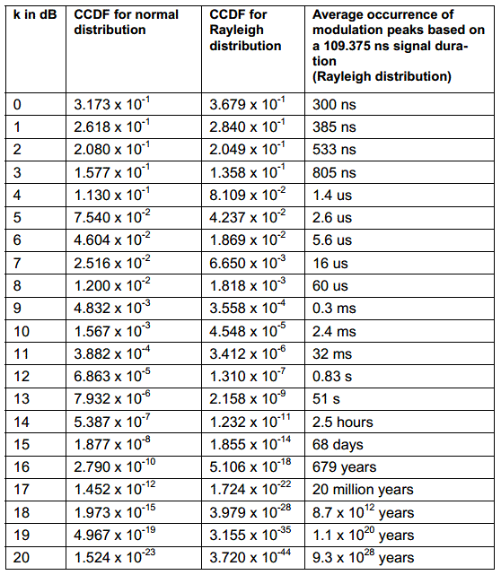
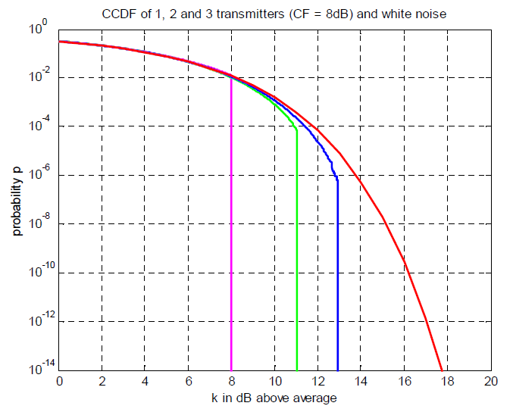
Tápvonalak - Elméleti alapok
  Miért fontos mindez?
  (CCDF = Gauss-féle hibafüggvény)
  k=19dB figyelembe véve 1 csúcs biztos bekövetkezésének valószínűségéhez 110 trillió/0,11 trilliárd év szükséges
  Az univerzum kora 13,86 milliárd év (100 milliomod része)
  De ez azért ennyire nem szép!

Slide 20
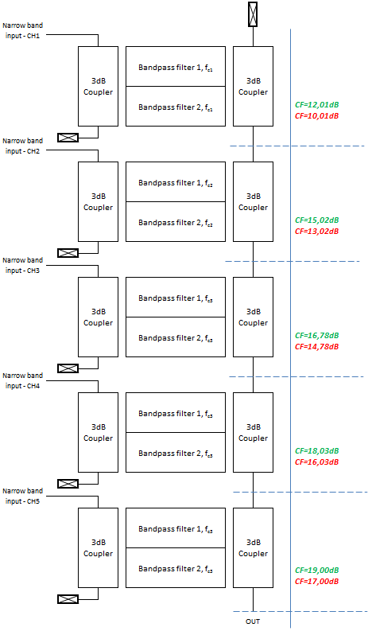
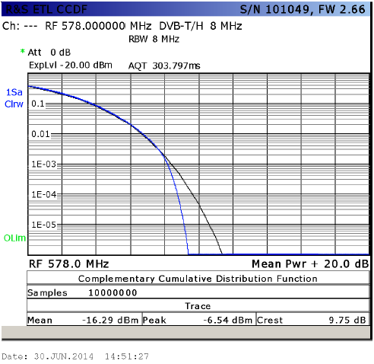
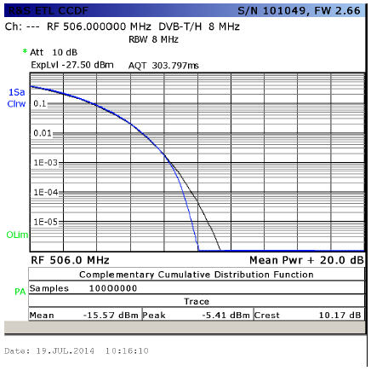

Slide 21
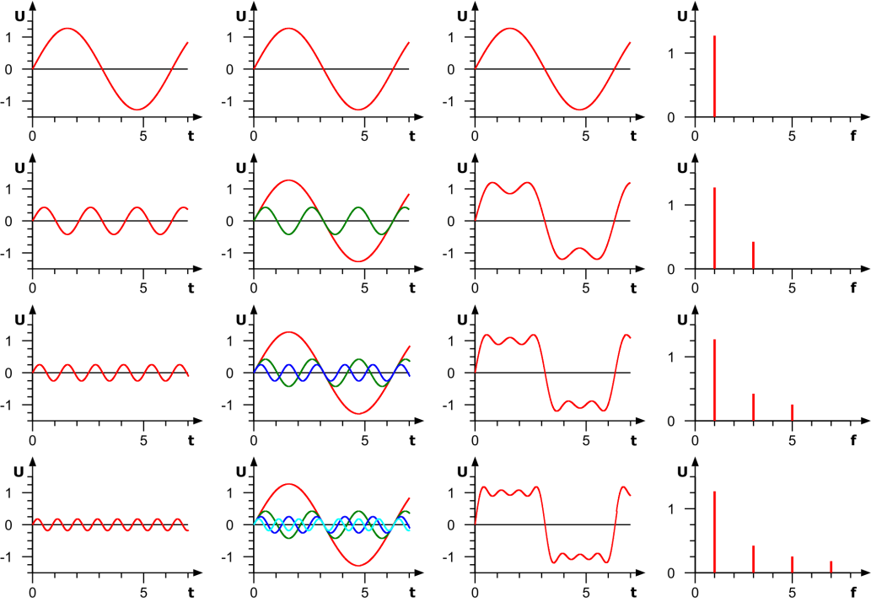
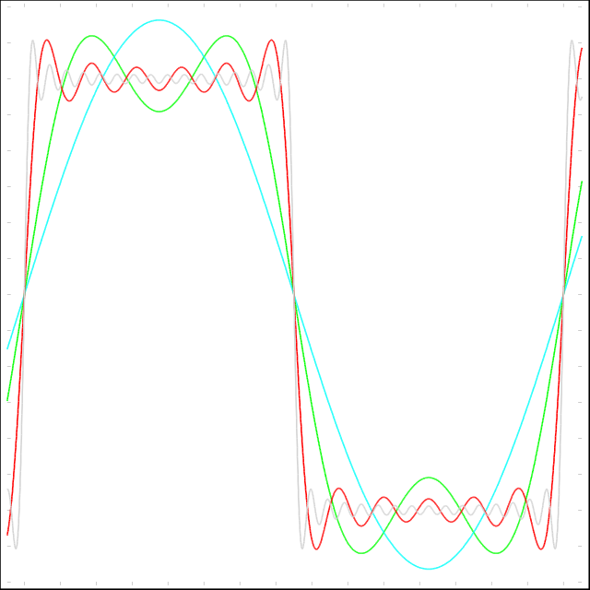
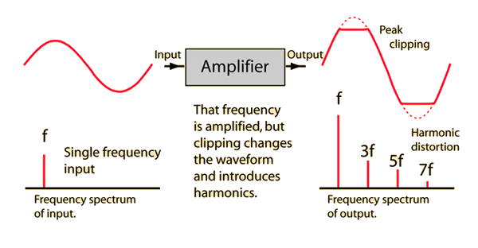

Tápvonalak - Elméleti alapok

Slide 22
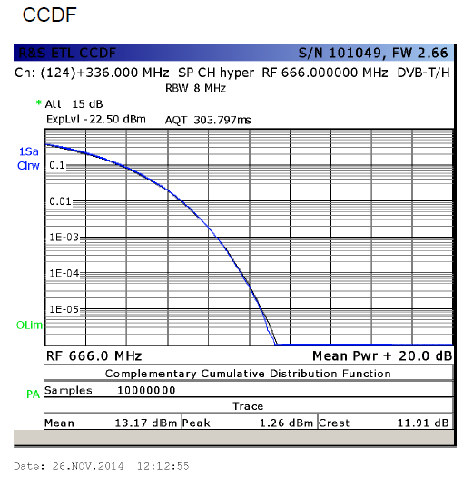
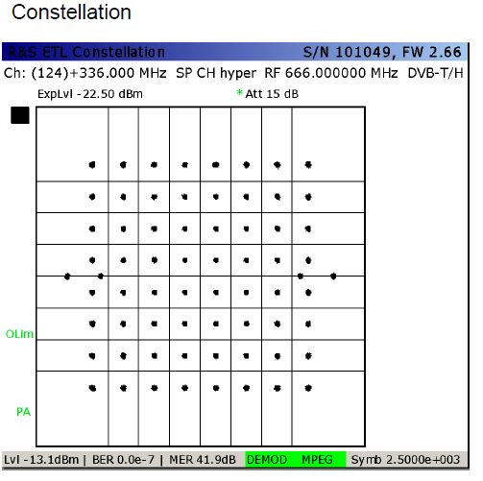
Csúcstényező határolás okozta torzulás
CF=13dB

Slide 23
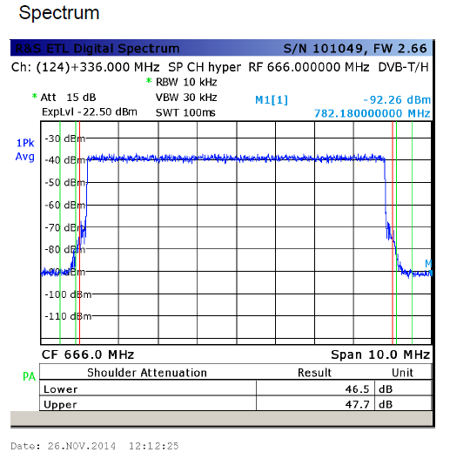
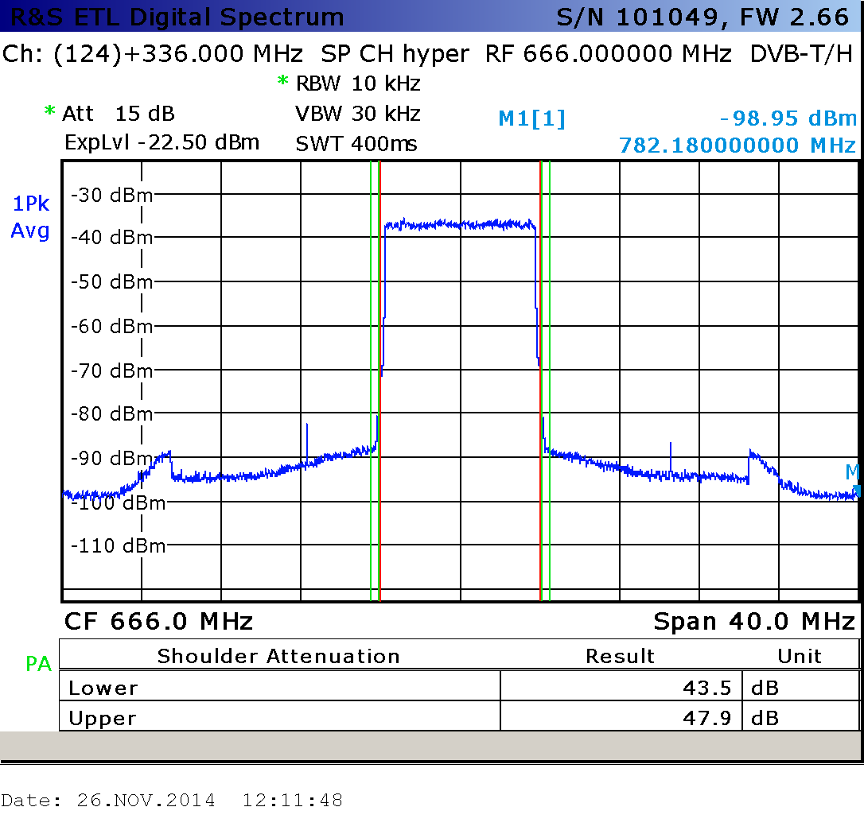
Csúcstényező határolás okozta torzulás
CF=13dB

Slide 24
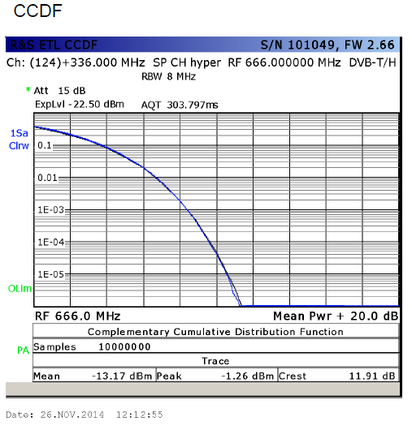
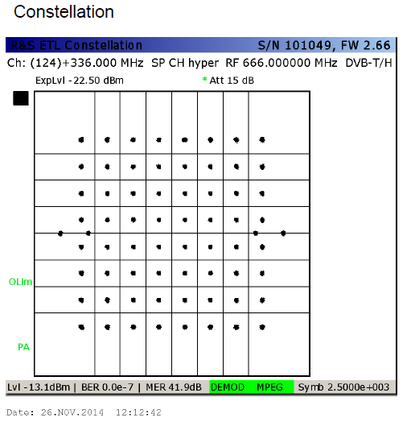
Csúcstényező határolás okozta torzulás
CF=11dB

Slide 25
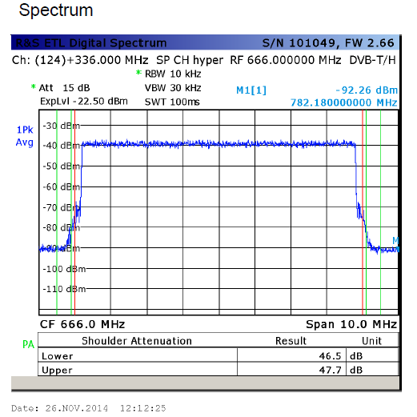
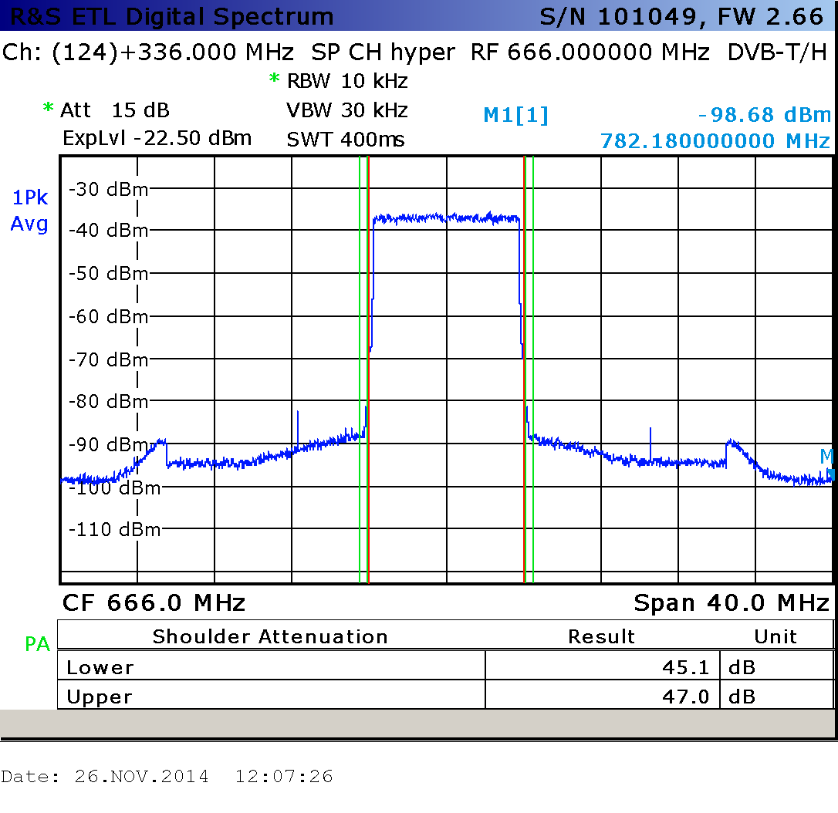
Csúcstényező határolás okozta torzulás
CF=11dB

Slide 26
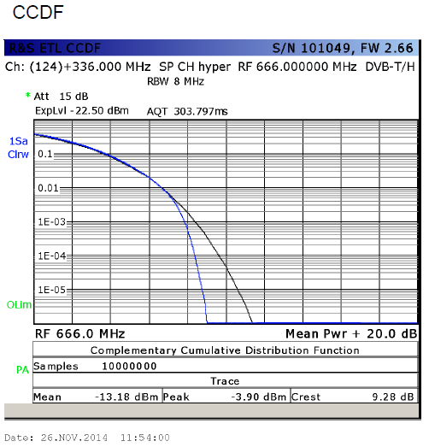
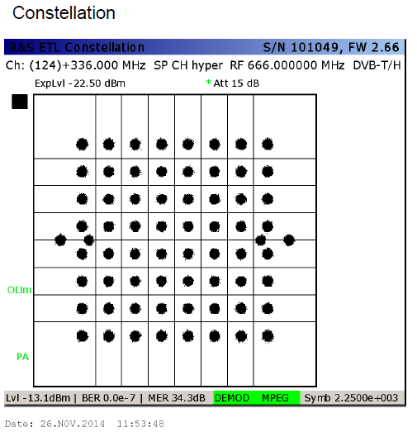
Csúcstényező határolás okozta torzulás
CF=7dB

Slide 27
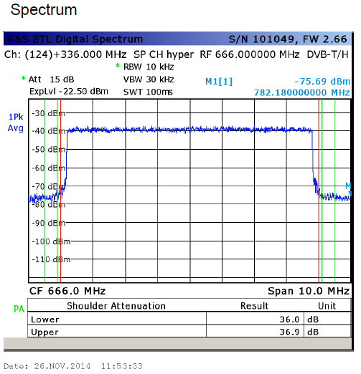
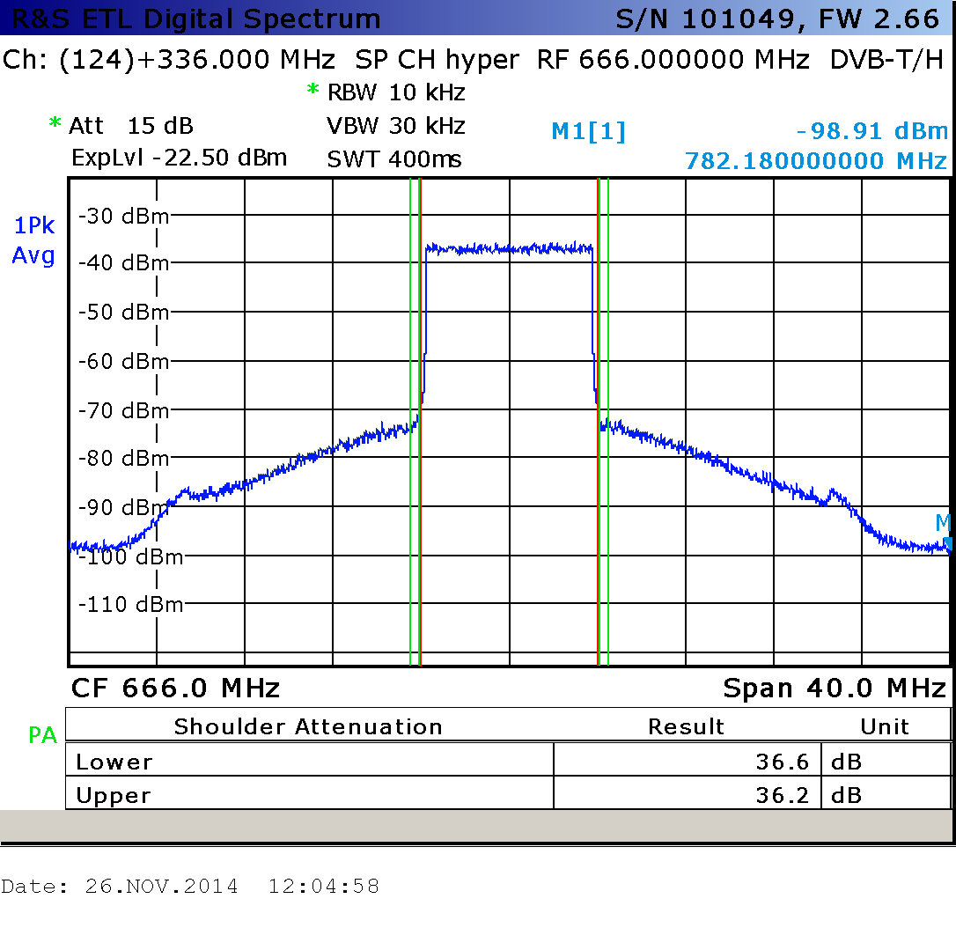
Csúcstényező határolás okozta torzulás
CF=7dB

Slide 28
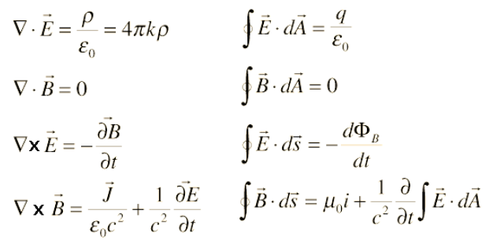
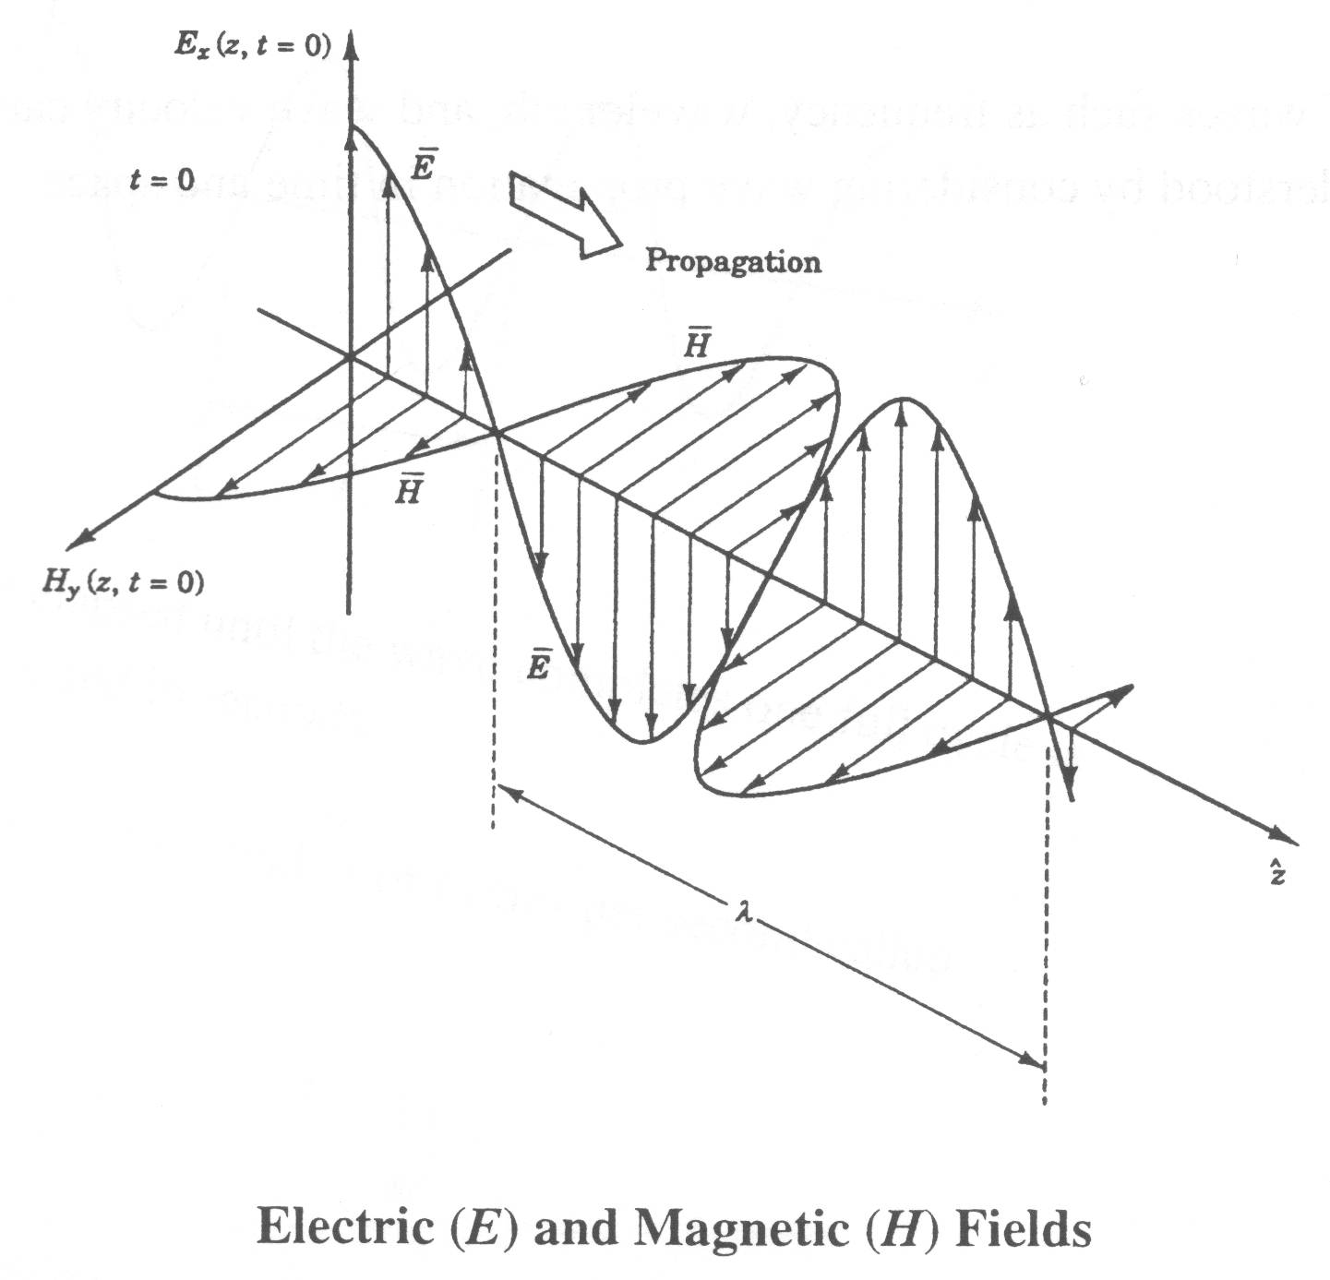
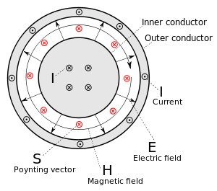

Tápvonalak terhelhetősége
  $z_{0}=\frac{1}{2π}\sqrt{\frac{μ}{ε}}ln\frac{r_{külső}}{r_{belső}}=\frac{60}{\sqrt{εr}}ln\frac{r_{külső}}{r_{belső}}$→ 50Ω
  Bemeneti paraméterek:
    Üzemi frekvencia (f)
    Kimenő teljesítmény érték (P_{OFDM})
    Várható maximális állóhullám arány értéke (VSWR)
    Biztonsági tényező (SF)
    Csúcstényező értéke (CF)
    Impedancia (Z₀)
  Kimenő paraméterek:
    Megengedett (méretezett) csúcsfeszültség (U_{peak_sum}) (Átütés)
    $U_{PEAK_SUM}=\sum_{1}^{n}{U_{PEAK}=\sum_{1}^{n}{\sqrt{P_{OFDM}{∙CF}_{RATED}∙SF∙Z_{0}}}∙VSWR}$
    Megengedett (méretezett) átlag teljesítmény (Hőterhelés)
    $P_{MAX}=\frac{E_{A}\sqrt{ε_{r}}a^{2}}{480}ln\frac{r_{külső}}{r_{belső}}$ →ADOTT
Rigid line type | Cut-off frequency [GHz] | Proof voltage [kV]
7/8" SMS | 6,32 | 3,8
1 5/8" SMS1 | 3,2 | 7
1 5/8" SMS2 | 3,2 | 7
3 1/8" SMS | 1,64 | 14
4 1/2" SMS | 1,22 | 19
52-120 SMS | 1,05 | 22
6 1/8" SMS | 0,83 | 28

Slide 29
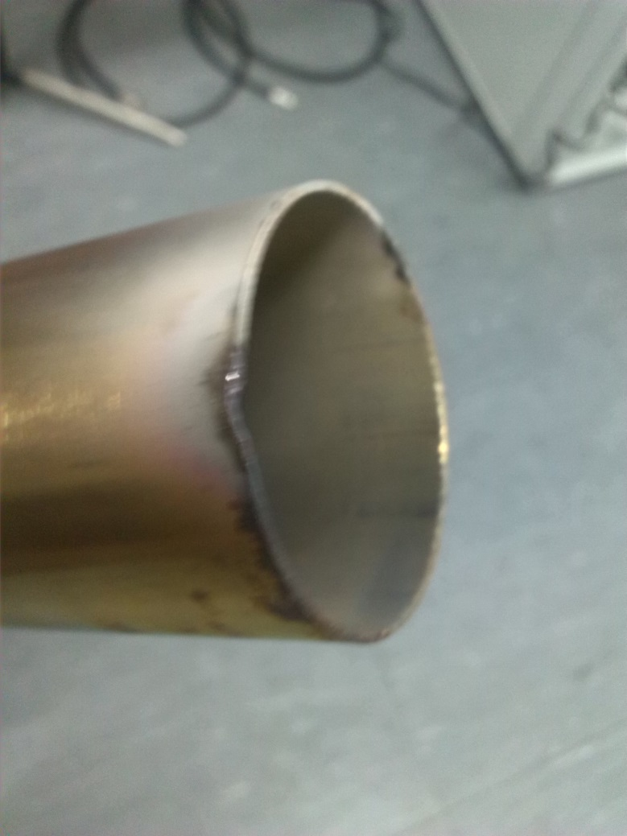
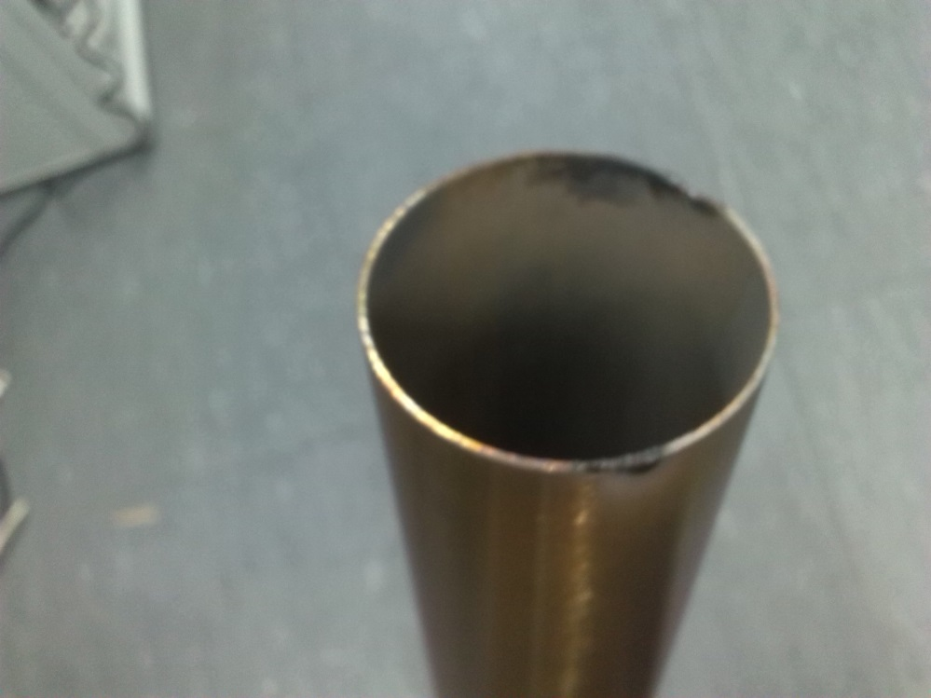
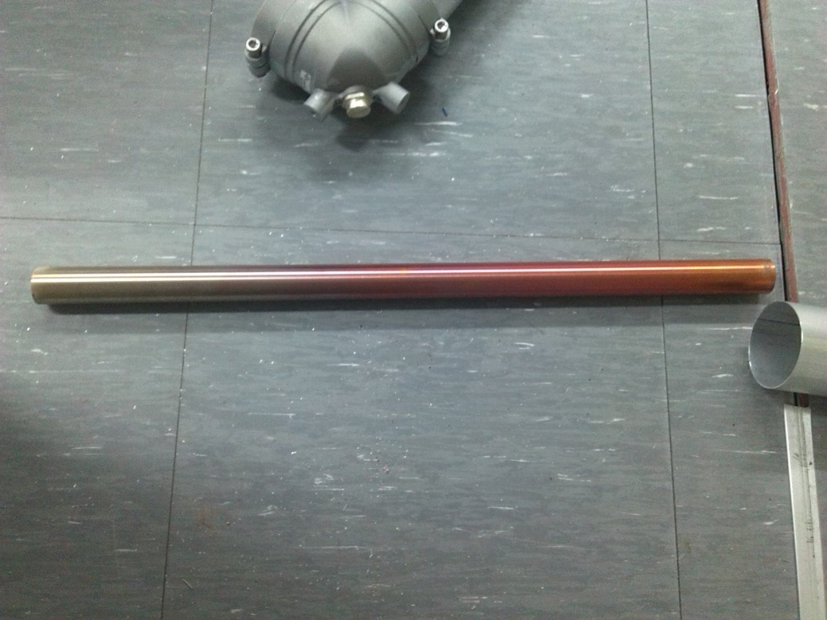

Tápvonalak terhelhetősége

Slide 30
RF összegző: definíció, összegző típusok
  Definíció:
    Olyan sok kapus szerkezet, melynek N kapuján beengedett EM hullámok a kimeneten összegződve továbbhaladnak, mindennemű torzulás nélkül…..
  Feltételek:
    Veszteségmentesség
    Fázishelyesség (a kimeneten!!!)
    Megfelelő elválasztás
    Hangolhatóság („frekvenciafüggetlenség”)
  Típusok:
    Csillagpontos (Starpoint) elvű összegzés
    Sokszorosan csillagpontos (Manifold) elvű összegzés
    CIB (Constans Impedance Broadband) elvű összegzés

Slide 31


Definíció, összegző típusok
  Típusok:
    Csillagpontos (Starpoint) elvű összegzés
      Sokszorosan csillagpontos (Manifold) elvű összegzés
    CIB (Constans impedance broadband) elvű összegzés

Slide 32





CIB combinerek felépítése

Slide 33


Slide 34

CIB combinerek méretezése

Slide 35









Tipikus értékek, mérések
Mérési paraméter |  | Tipikus érték [dB] | Határérték [dB]
Reflection | Wide band input | 35-40 | >30
Insertion loss | Wide band input | 0.05-0.08 | <0.1
Isolation | Wide band input – Narrow band input | 70 | >50
Isolation | Wide band input – Load | 50 | >35
Reflection | Narrow band input | 30 | <25
Pass band | Narrow band input | 0.3 | <0.4
Stop band | Narrow band input | 40 | >40
Isolation | Narrow band input – Wide band input | 45-60 | >35
Isolation | Narrow band input – Load | 20-25 | >20

Slide 36

CIB combinerek felfűzése
  Multi reflexiók világa
  Optimális sorrend
    Emelkedő csatorna sorrend
    Csökkenő csatorna sorrend
Teljesítmény viszonyok
Maszk kritériumok
Átütési feszültség

Slide 37
HTE - Vételtechnikai szakosztály, Kábeltelevíziós szakosztály, Média Klub
2015.04.22
Varga-Berta Dávid
  KÖSZÖNÖM A MEGTISZTELŐ FIGYELMET!!!

